Slide 1


종 합 설 계
(웹 데이터 및 작물데이터를 활용한 지능정보시스템)
2019.11
지도교수 : 여 현
학 과 : 정보통신공학과
팀 명 : 아이들
팀 원 : 배영환, 김승재, 김현준
김용군, 강주완, 정다영

Slide 2
01. 서론
종합 설계 결과 보고서
02. 수 집
PART
03. 전처리 & 관리
04. 분석
05. 시연
06. 기대 효과

Slide 3
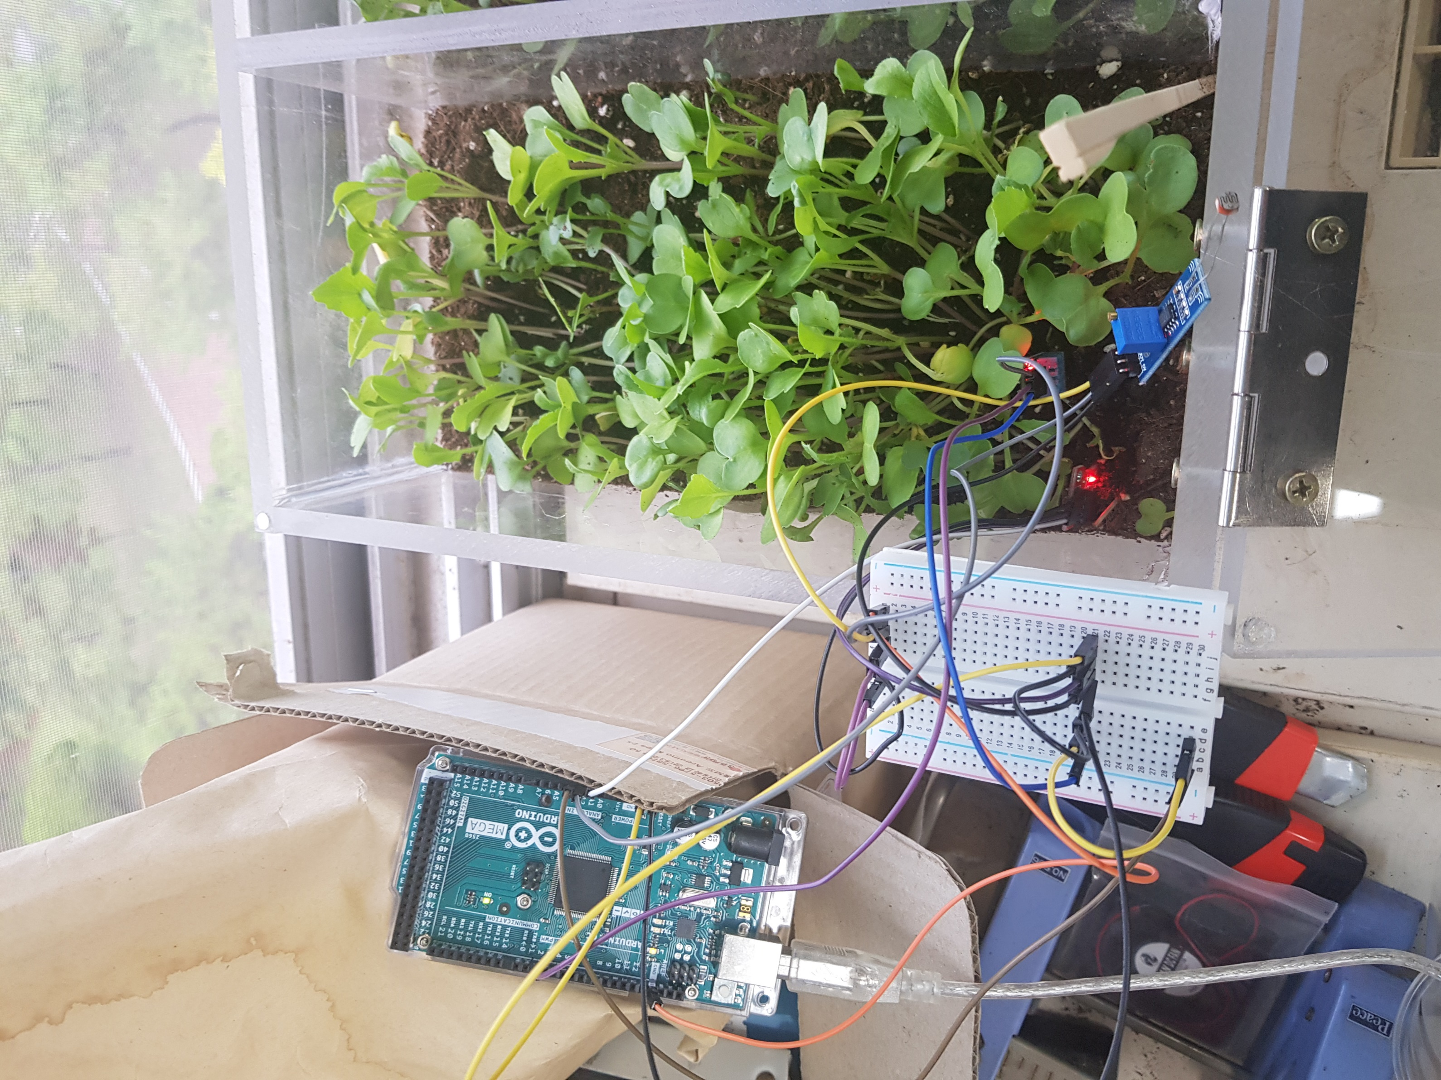

PART Ⅰ
Ⅰ
서 론

Slide 4

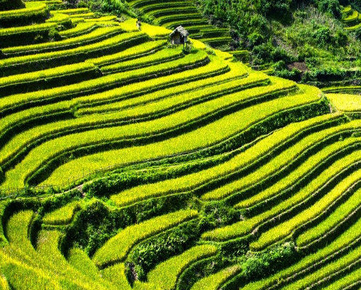
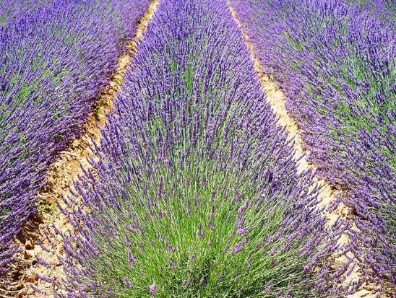
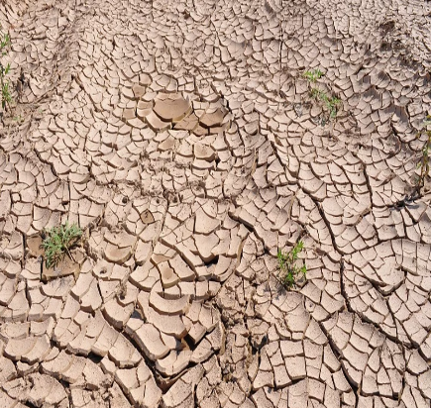
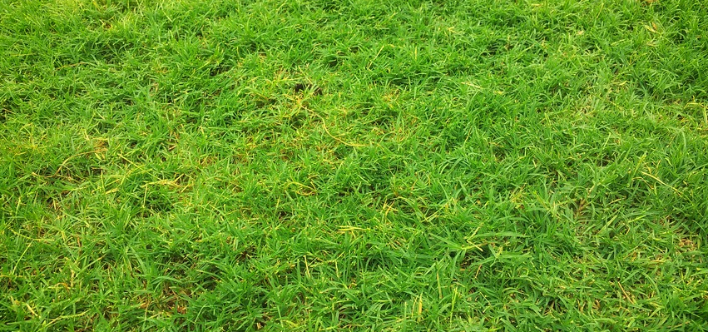
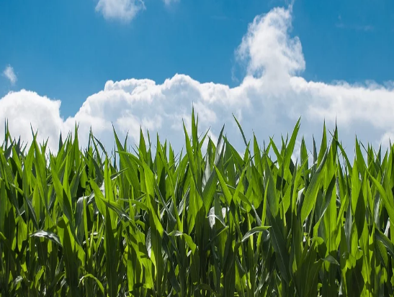
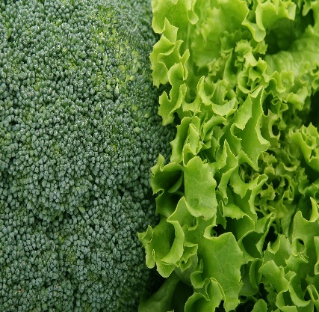
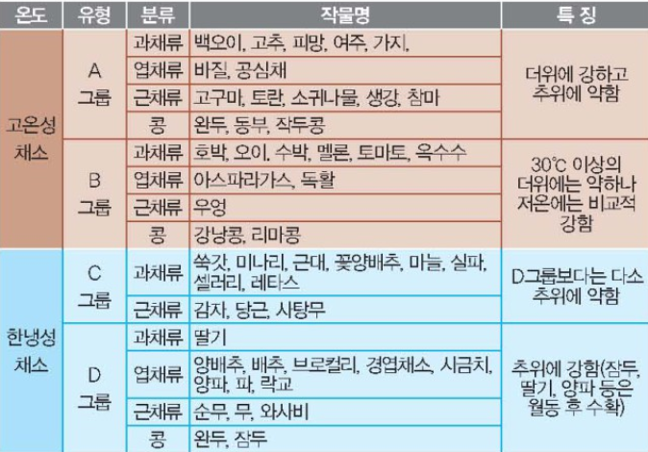
Ⅰ.
서 론
1. 필요성
시중에 판매/재배되는
작물들은 종류는
굉장히 다양하며,
다수 작물들의 생장 조건을
파악하기 위해서는 규격화된 작물의 데이터가 필요하다.

Slide 5
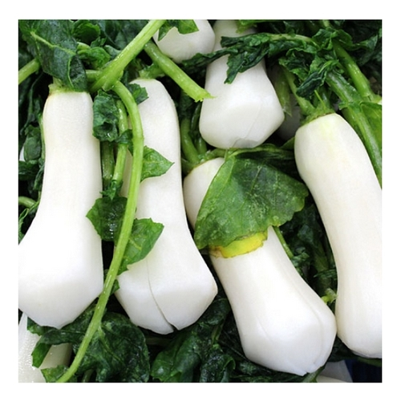
Ⅰ.
서 론
2. 작물 선정
작물 선정
알타리무는 재배 일수가 비교적 짧은 이점이 있고, 온도에 대한변화가 민감한 작물이여서
센서들로 얻은 값들을 분석했을때, 차이점을 뚜렷하게 나타낼 수 있는 식물이라서 알타리무로 선정함.
사용 언어
Tool
파일관리
Python
R
Java
HTML
Arduino
Jupyter
Visual Studio
Eclipse
Arduino
SPSS
Github Desktop
SourceTree
언어 & Tool

Slide 6
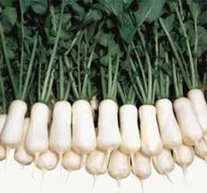



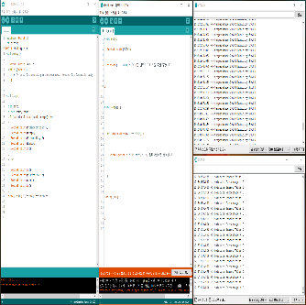
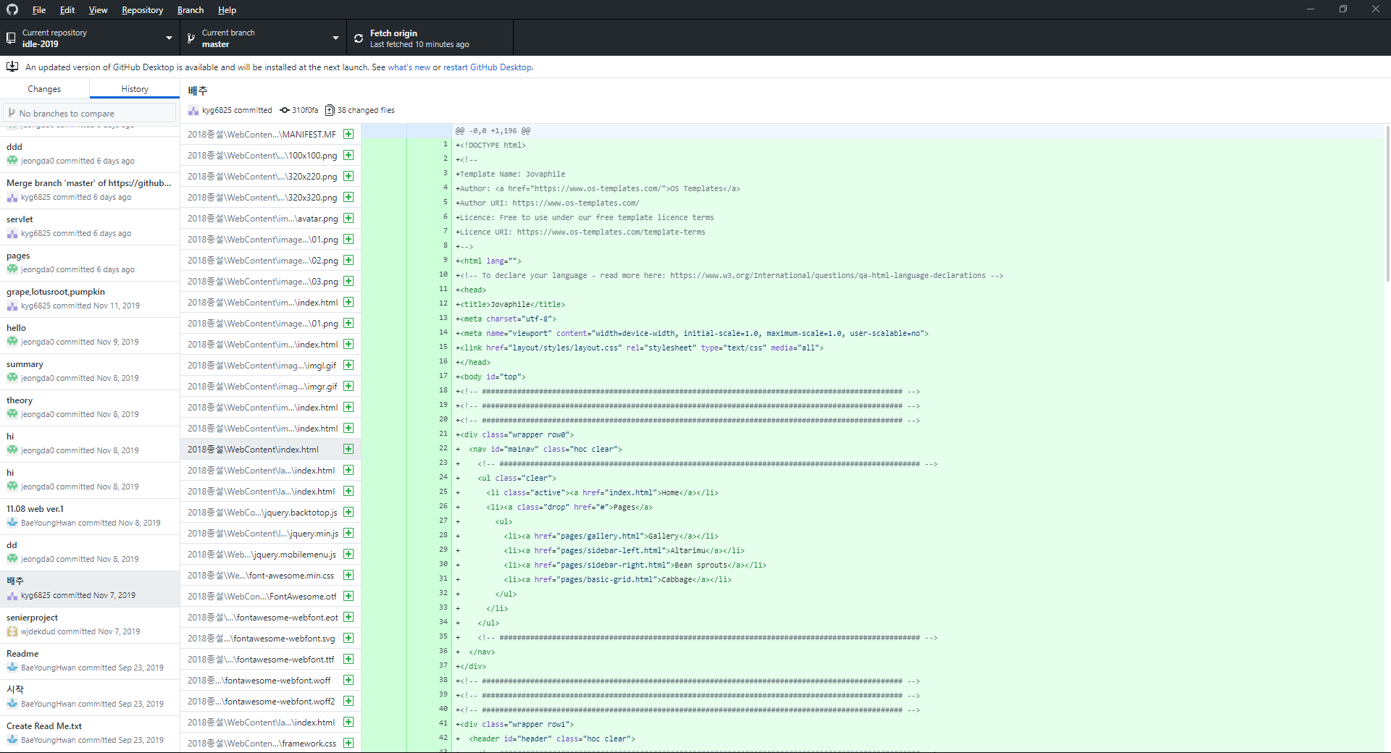


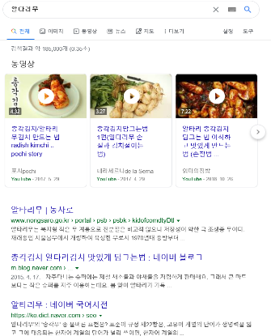

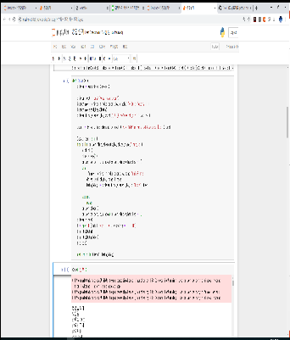
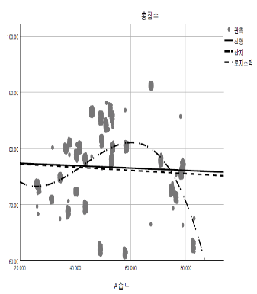

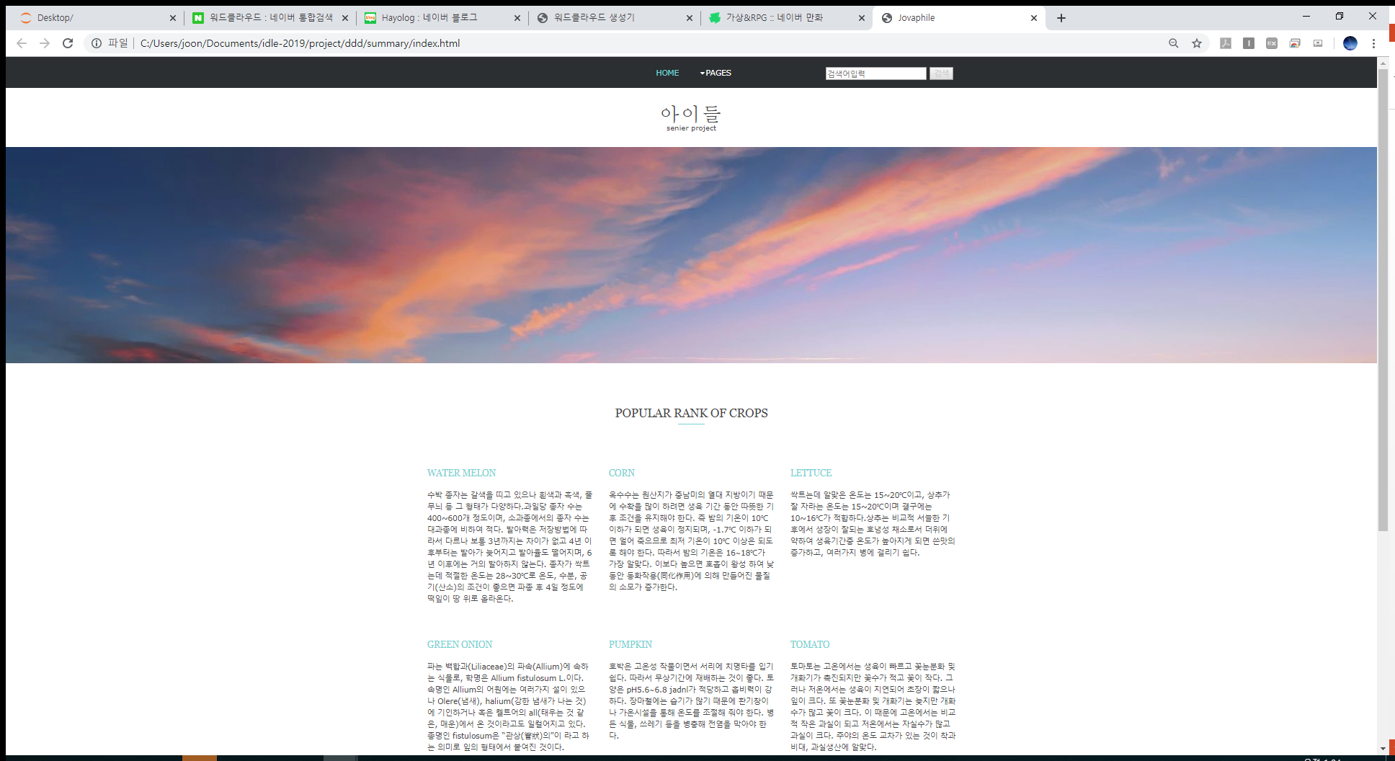
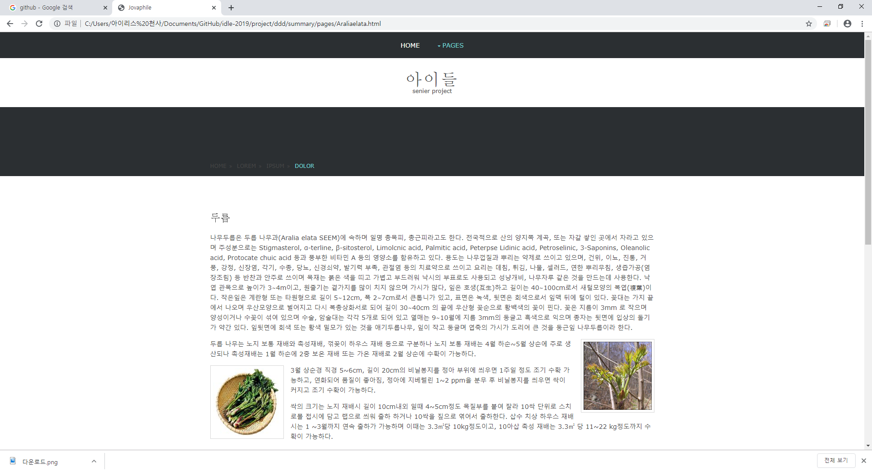
Ⅰ.
서 론
3. 구성도
알타리 무
데이터 수집
데이터 관리
네이버,구글
웹 크롤링
데이터 분석
웹 홈페이지

Slide 7
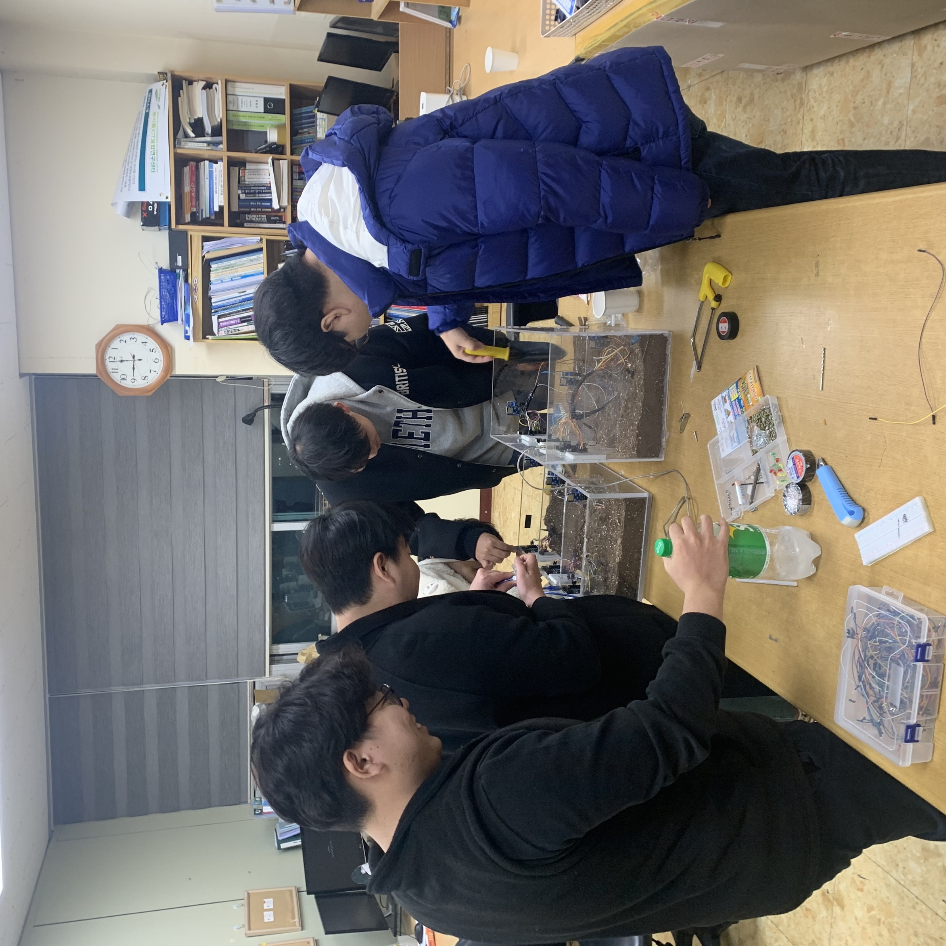
PART Ⅱ
Ⅱ
수 집

Slide 8

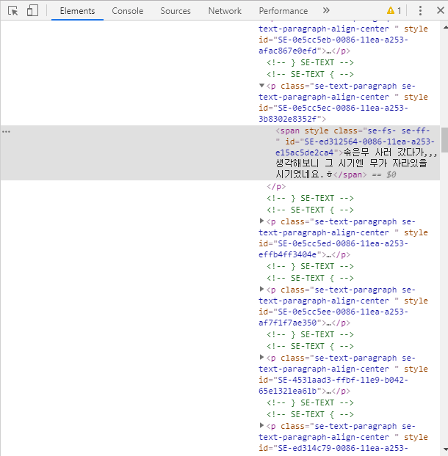
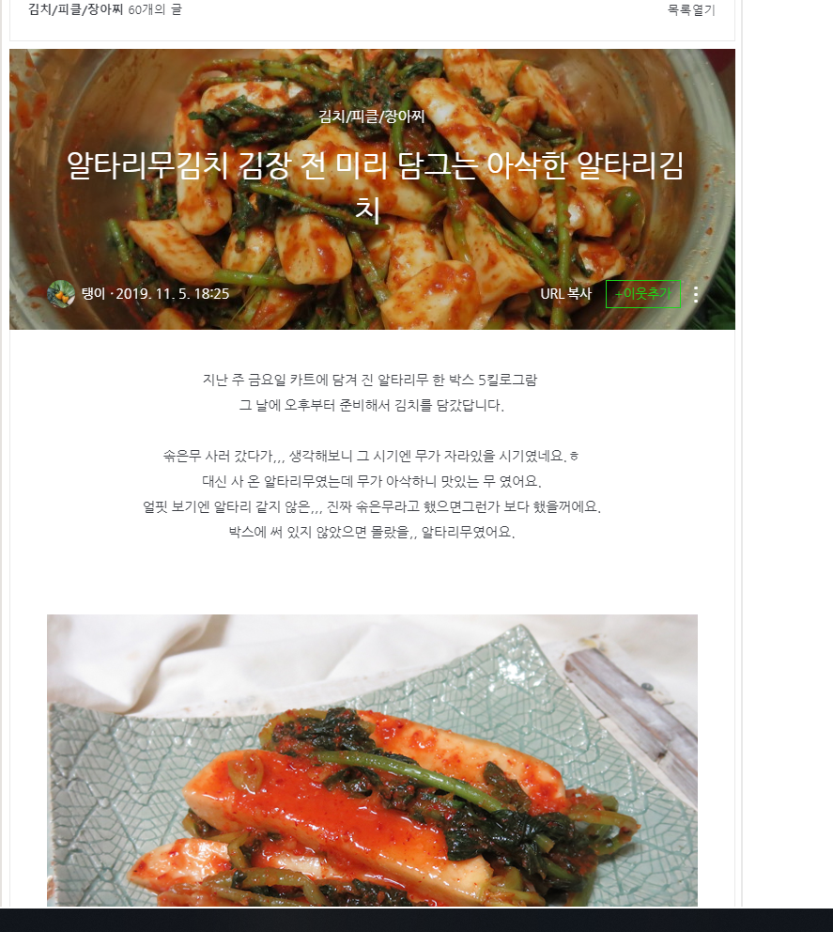
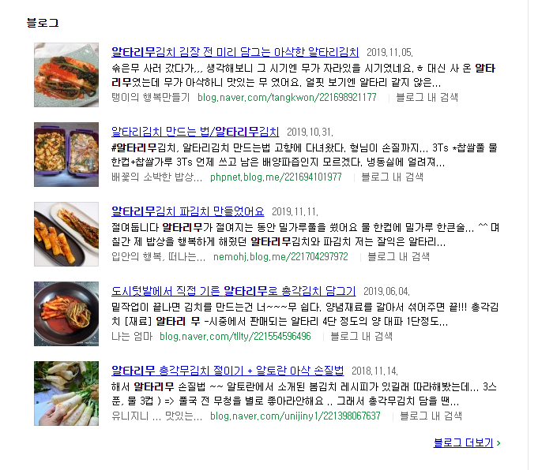
수 집
Ⅱ
1. 웹 데이터 수집
크롤링이란?
소프트웨어가 웹을 돌아다니며 유용한 정보를 찾아
특정 데이터베이스로 수집해 오는 작업. 또는 그러한 기술.

Slide 9
수 집
Ⅱ
1. 웹 데이터 수집
크롤링

Slide 10
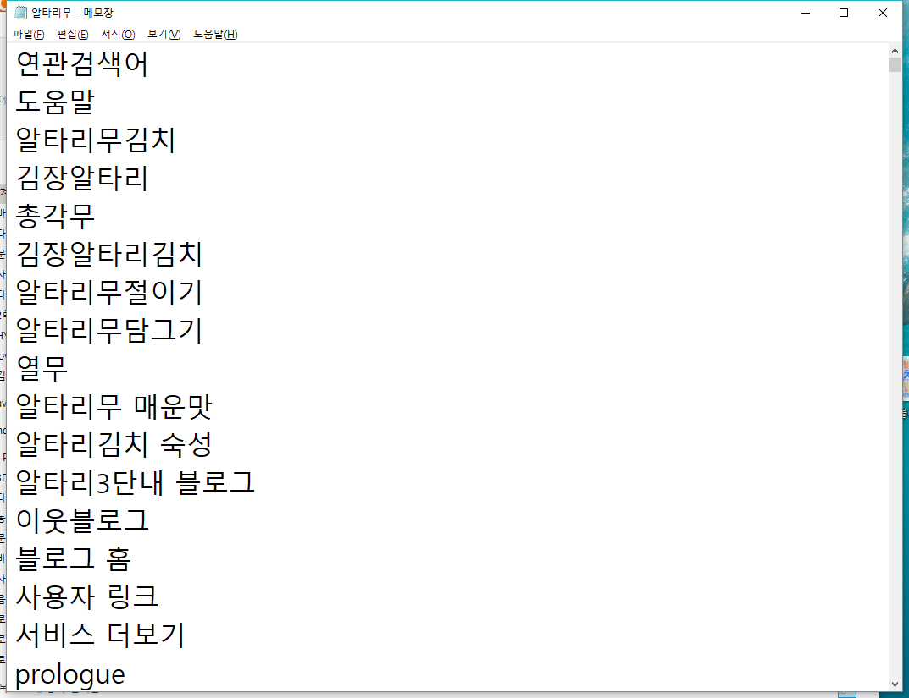
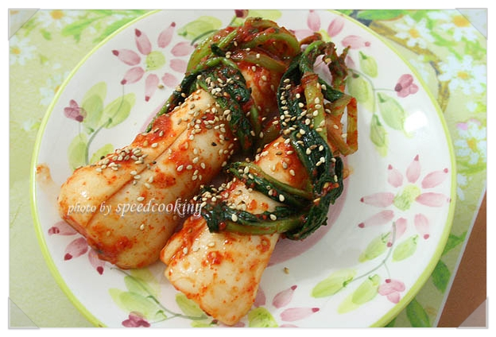

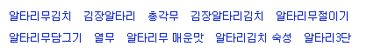
수 집
Ⅱ
1. 웹 데이터 수집
크롤링

Slide 11

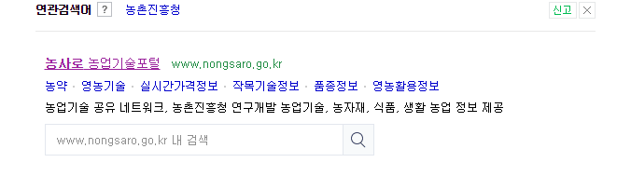
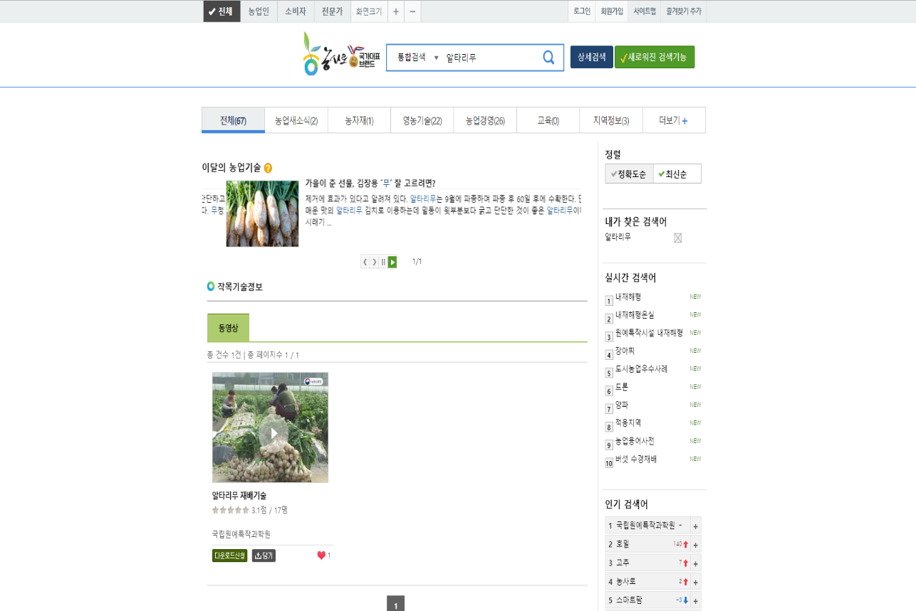
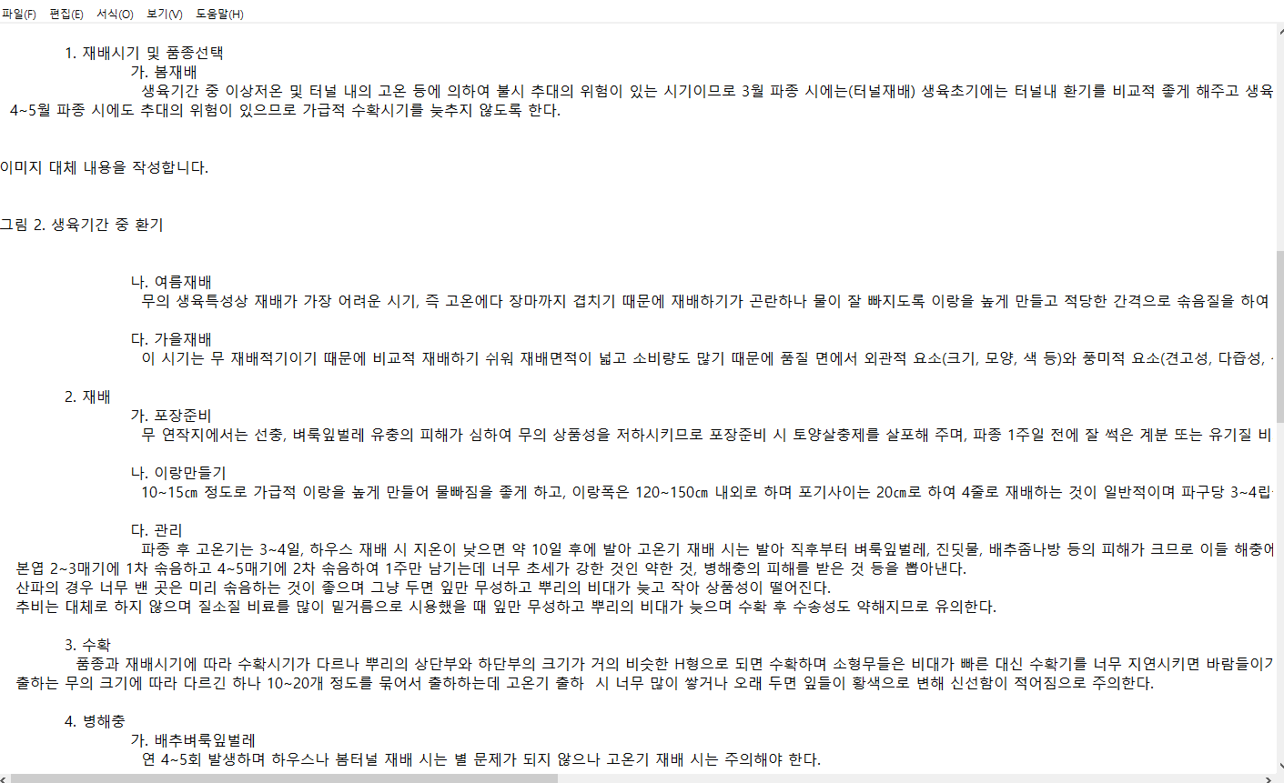
수 집
Ⅱ
1. 웹 데이터 수집
크롤링

Slide 12
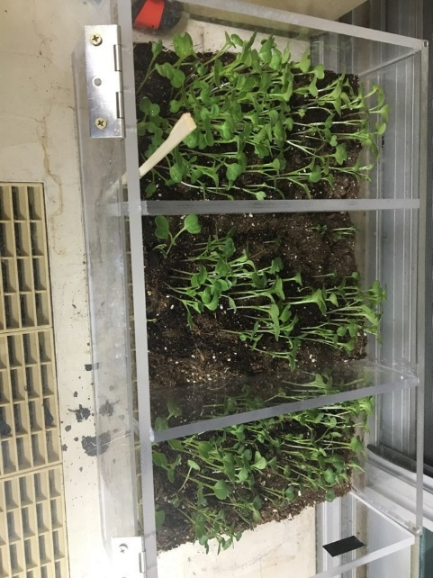
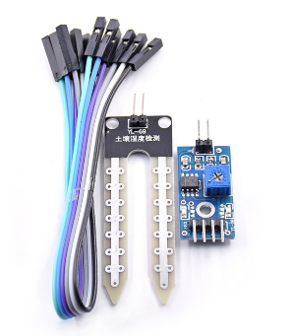
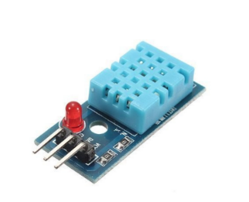
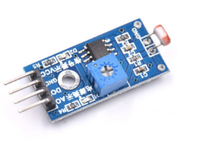
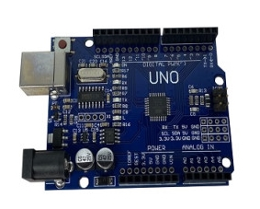
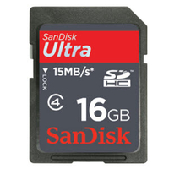
수 집
Ⅱ
2. 작물 데이터 시스템
센서를 통한 데이터 수집
작물 데이터
SD Card
Arduino UNO
ARDUINO Coding Tool
파일관리 GitHub

Slide 13
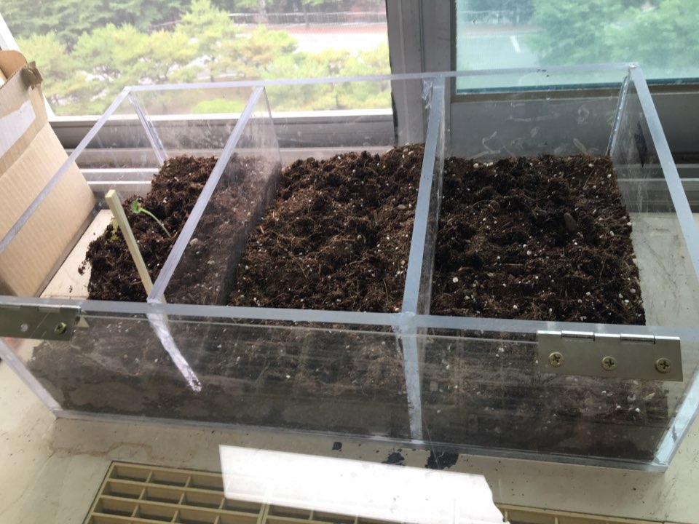


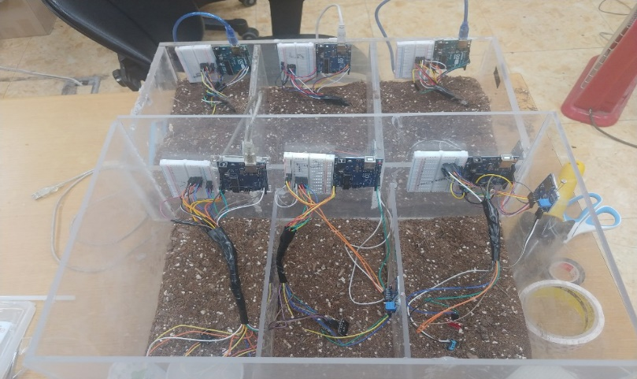
수 집
Ⅱ
3. 작물 데이터 수집
온습도 센서 조도 센서 토양 수분 센서
온도, 습도, 조도, 수분
구분을 주기 위하여
3개의 칸으로 나눔
작물 재배 주기 : 2주
데이터 저장 주기 : 10분
연결방식 : 유선연결
저장 방식 : SD카드

Slide 14
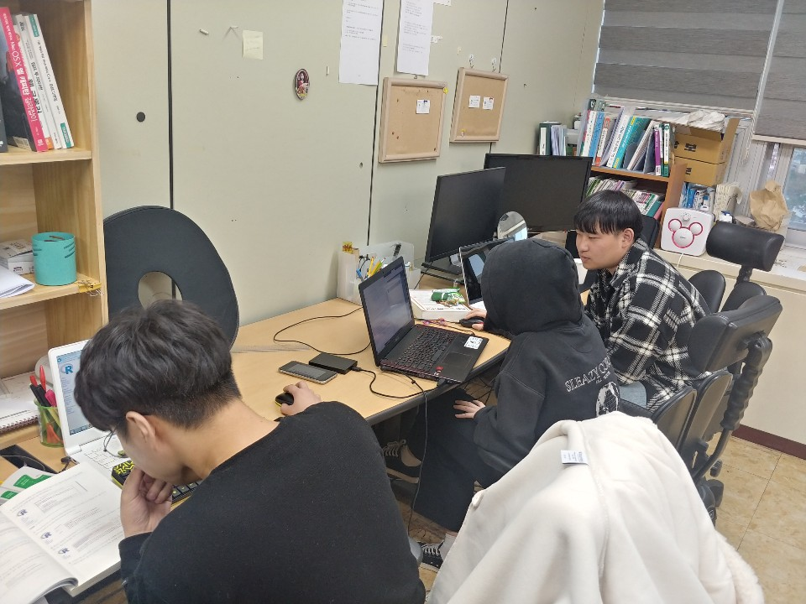
PART Ⅲ
Ⅲ
전처리 & 관리

Slide 15


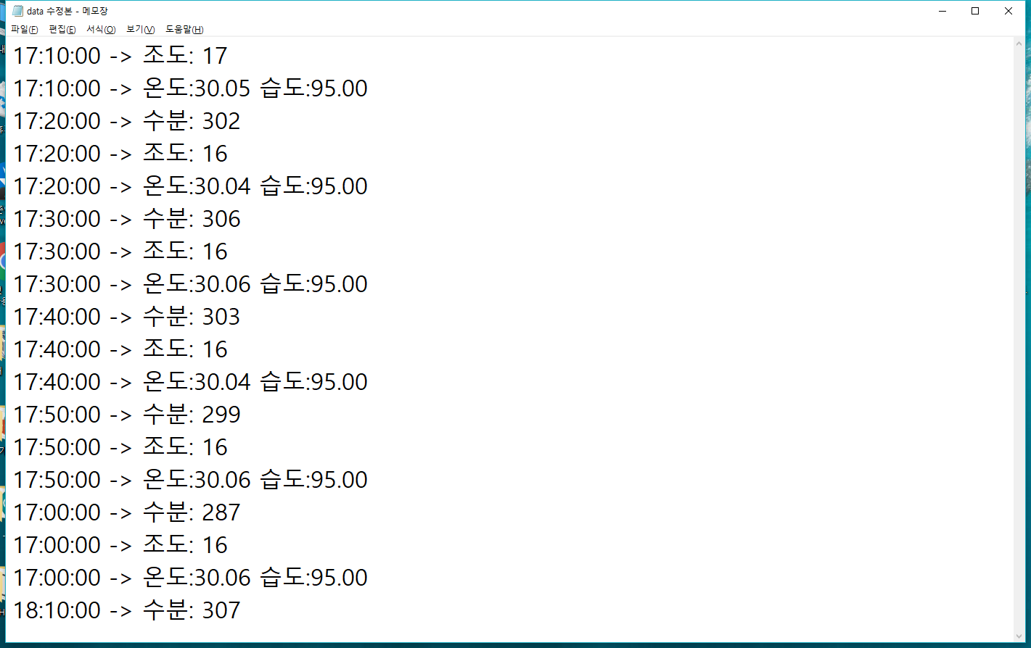
Ⅲ
전처리 & 관리
1. 전처리 작업
Arduino 를 통해 얻은 데이터 자료

Slide 16
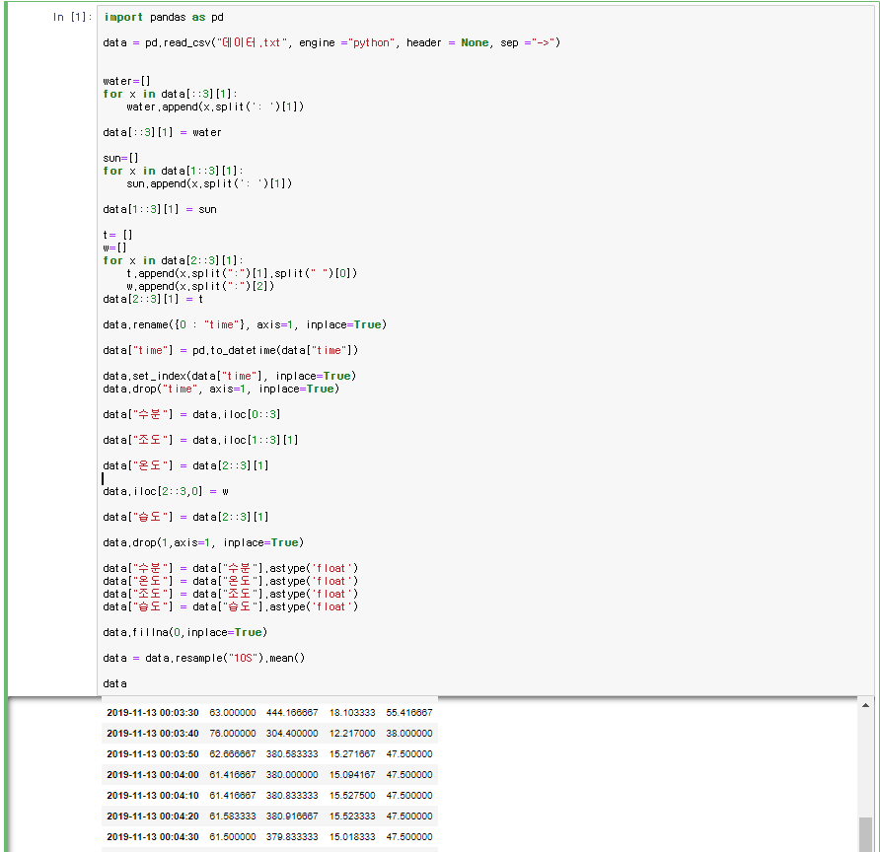
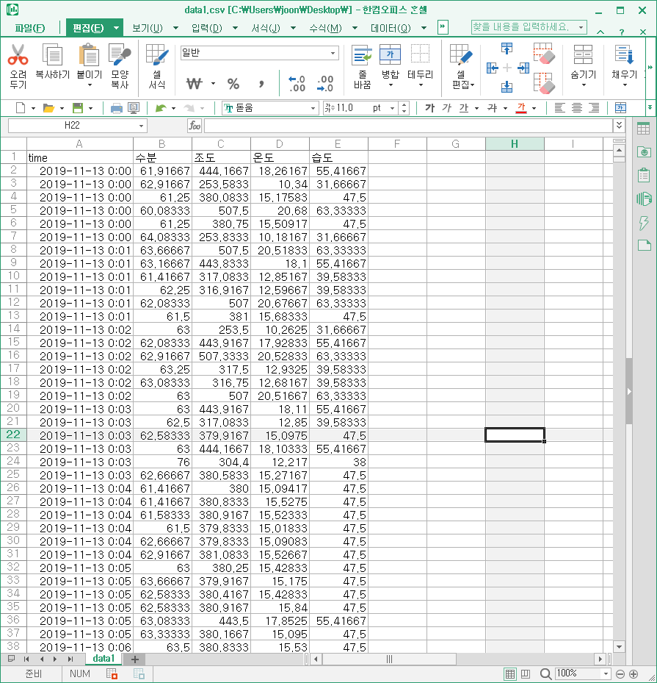
Ⅲ
전처리 & 관리
2. 전처리 작업
센서를 통하여
알타리무 Data를
Python을 이용하여
분석의 형태에 맞게
Excel로 변환하는 작업

Slide 17
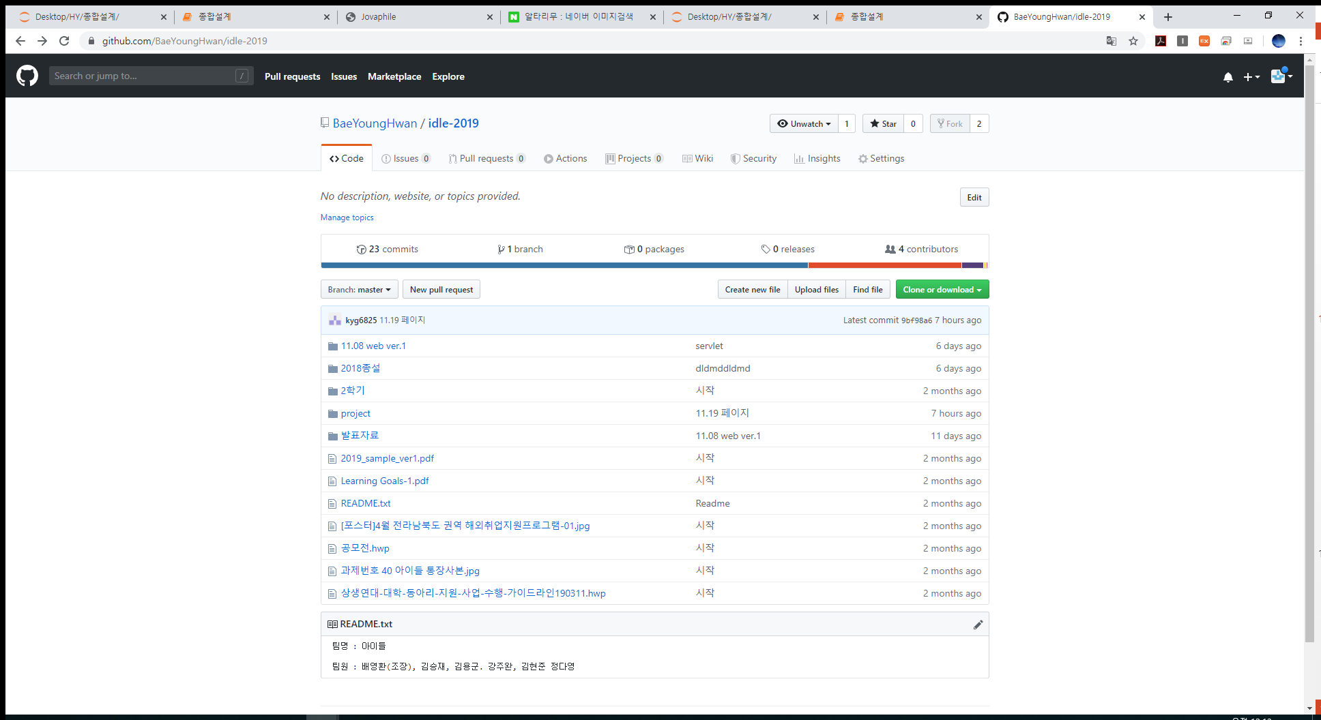
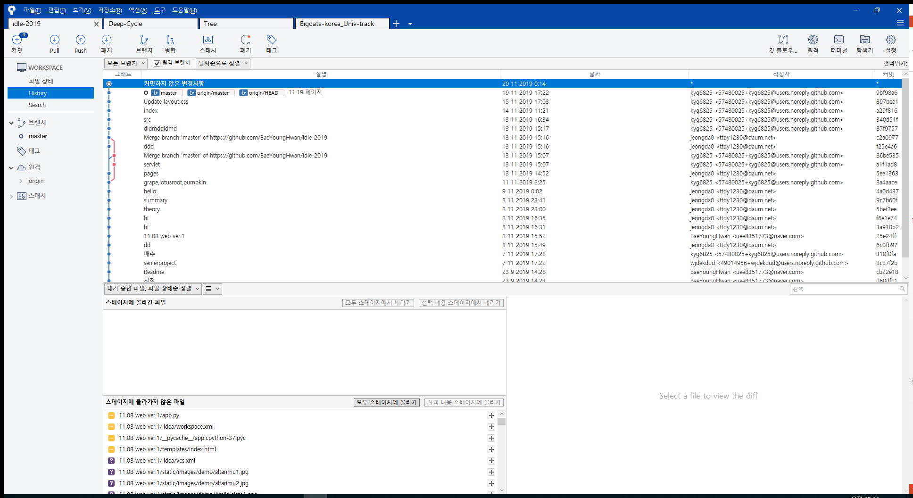
Ⅲ
전처리 & 관리
3. 데이터 관리
ㅇ 파일 관리는 Github를 이용하여 관리
ㅇ Tool은 SourceTree를 이용하여 편리하게 작업

Slide 18
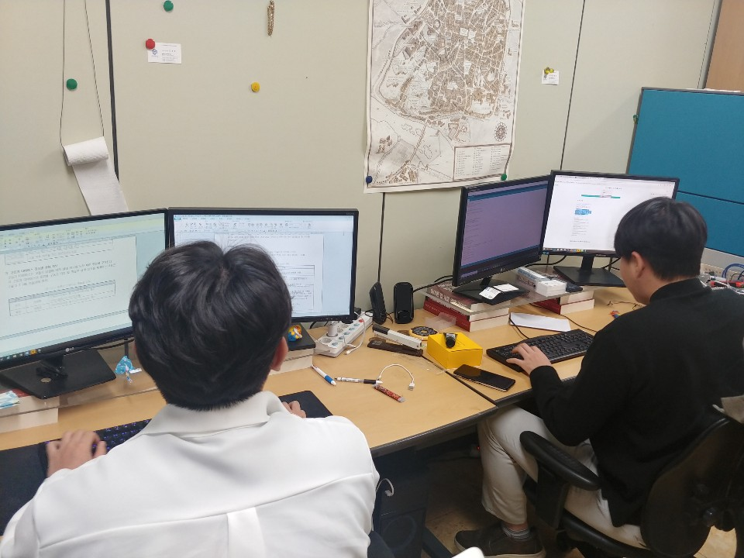
PART Ⅳ
Ⅳ
분 석

Slide 19
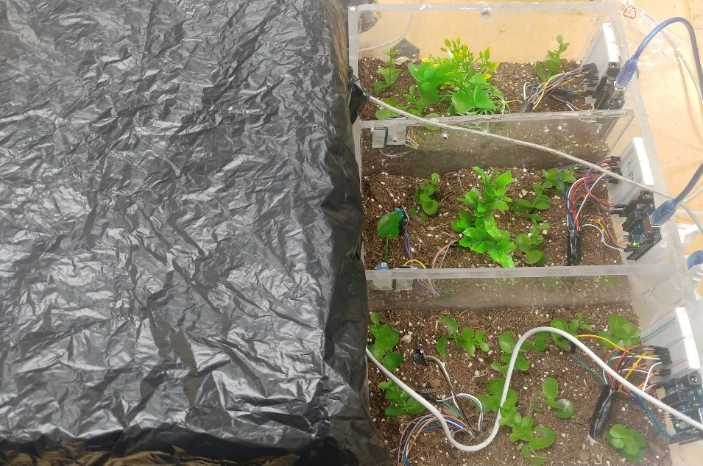

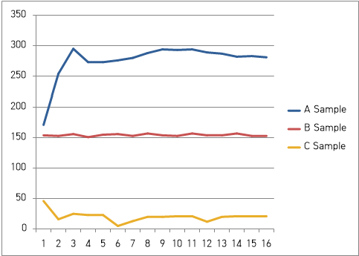
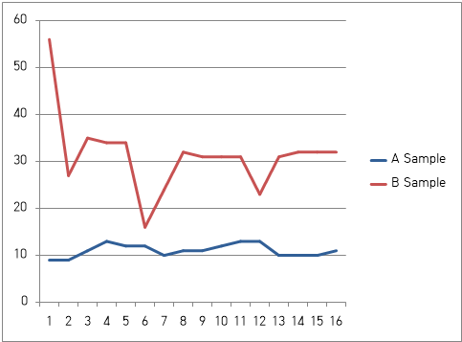
분 석
Ⅳ
3. 분석 1/3
1일에 한번
A Sample
3일에 한번
B Sample
6일에 한번
C Sample
암막커튼 有
A Sample
암막커튼 無
B Sample
수분 그래프 Sample A,B,C Data를 뽑아
수분 그래프 생성
(물 주는 주기에 따른 차이 그래프)
조도 그래프 Sample A,B Data를 뽑아
조도 그래프 생성
( 암막커튼의 유무 차이기 때문에 2개의 차트)

Slide 20

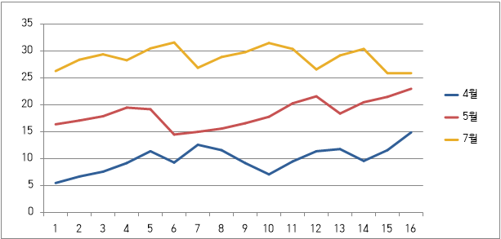
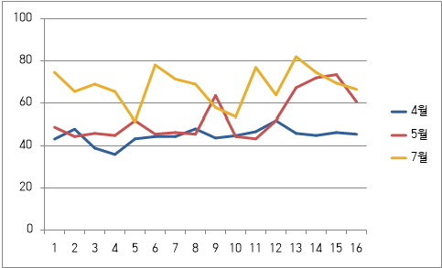
분 석
Ⅳ
3. 분석 2/3
4월
5월
7월
온도 , 습도 분석은
조도, 수분을 일정하게 맞춘 후 시간에 따라 하나의 샘플에서만 추출하여 분석 함
월별 온도 그래프
월별 습도 그래프

Slide 21
분 석
Ⅳ
3. 분석 3/3
점수 ( 성장률)
씨앗 20개를 뿌렸을 때 3일마다 확인하여 발아한 새싹 개수 확인( 0 ~ 30 점)
발아가 된 후 크는 속도 ( 0 ~ 10 점)
논문 및 자료에 따른 평균 잎사귀 크기를 초과할 경우 마이너스 ( -20 ~ 0점)
4. 작물 재배 후 작물들을 뽑아 뿌리 확인 ( 0 ~ 60 점)
EX)
발아 개수 확인하기
- 6일 ( 1점) , 9일 ( 5점 ), 12일 ( 8점 ) 총 14점
2. 발아가 된 후 크는 속도
- 평균 줄기가 크는 속도 >> 5점
3. 평균 잎사귀 크기를 초과
- 해당 사항 없음
작물 재배 후 작물들을 뽑아 뿌리확인
- 32점
51 점
(최상의 데이터 86점)

Slide 22
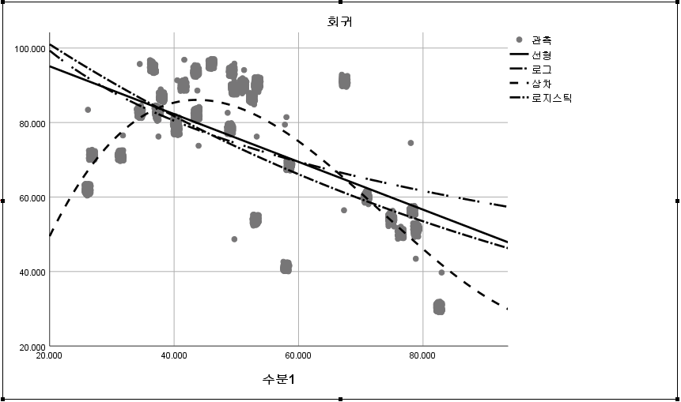
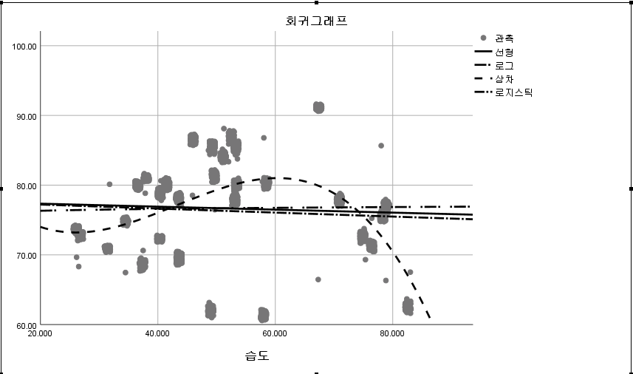
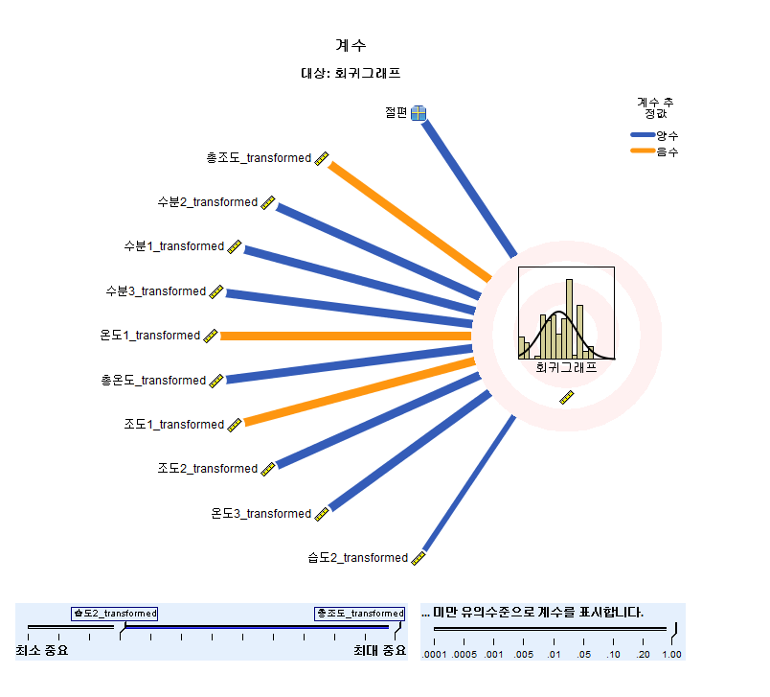

분 석
Ⅳ
3. 회귀 분석
모델링 그래프 ( Data에 맞는 분석모델을 알아보기 위한 그래프 / 3차 곡선 모델링이 좋음 )
회귀 분석 정확도 (분석 정확도 75%이상 으로서 유의미함)
회귀 분석결과 ( 2차 곡선 모델을 사용한 회귀분석 결과표 / 수분의 중요성)

Slide 23
분 석
Ⅳ
3. 분포 분석
 | 하루 1번 | 삼일 1번 | 육일 1번
암막 커튼 有 | 20 | 31 | 18
암막 커튼 無 | 41 | 63 | 45
 | 4월 온도 (평균 10℃) | 5월 온도 (평균 18℃) | 7월 온도 (평균 28℃)
암막 커튼 有 | 14.75 | 23 | 14.5
암막 커튼 無 | 30 | 51.75 | 30.25
토양수분
온도
조도
조도
토양수분 X 조도 결과 분석표
토양수분 X 조도 결과 분석표
월별온도 X 조도 결과 분석표
 | 4월 습도 (평균 45%) | 5월 습도 (평균 55%) | 7월 습도 (평균 68%)
하루 1번 | 24 | 43 | 26
삼일 1번 | 39.5 | 63 | 30
육일 1번 | 26 | 43.5 | 24.5
습도
토양수분
분포분석을 한 결과
토양수분의 경우 삼일에 1번
온도의 경우 평균 18℃
습도의 경우 평균 55 %
조도의 경우 암막 커튼 이 없는 것이
최상의 작물을 키울 수 있는 환경이라는 걸 알 수 있다
월별습도 X 토양수분 결과 분석표

Slide 24



PART Ⅴ
Ⅴ
시 연

Slide 25

PART Ⅵ
Ⅵ
기대 효과

Slide 26
기대 효과
Ⅵ
1. 시스템 요구사항
기대효과
스마트 농업의 성장 한계를 극복하고 6차 + α 산업으로 발전하는 가장 핵심적인 현실적 대안
노지재배의 가이드라인 형성
데이터 분석을 기반으로 최상의 품질 재배로 실질소득향상기대
일정한 데이터를 활용하여 품질의 일관성 유지
정확한 예측을 통한 농업 생산성 유지 및 농가인구 감소, 지방소멸위기 극복
첨단기술을 활용한 스마트 농업 보편화 등 미래 농업환경이 크게 변화될 것으로 전망 됨
죽어가는 농촌에 활력을 불러 올 수 있는 원동력으로 작용할 것

Slide 27

이상 1조의 발표를 마치겠습니다.
경청해주셔서 감사합니다.

